Slide 1

应聘面试技巧培训
LOGO
2018
汇报人： 汇报时间：XXX
Notes:
小芥末素材 rosyhouse.Taobao.com

Slide 2
目录
关于招聘，你要知道的几点
01
There are a few things you need to know about hiring
CONTENT
面试决胜点
02
Interview point
面试通关小技巧
03
Tips for a job interview

Slide 3
PART 01
关于公司招聘，你要知道的几点
There are a few things you need to know about hiring

Slide 4
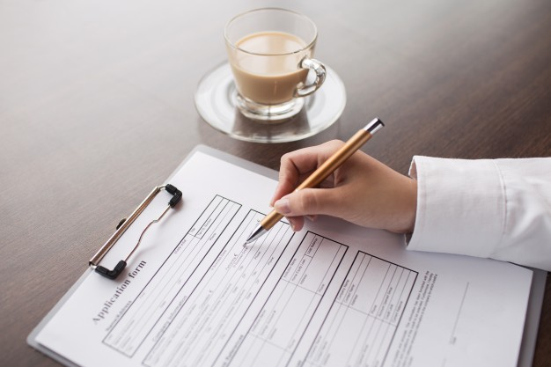
01
通俗来说，公司在某个职位出现空缺，需要类似的人才，便会发布求职信息，而你恰巧需要这份工作，而你也基本满足或者完全满足他们的要求。

Slide 5
2. 公司出现职位空缺，特别是高薪职位的空缺，公司选择。
首先
其后
然后
最后
部门经理对自己朋友圈的熟人的推荐
其他的部门经理对自己朋友熟人的推荐
公司内部发布招聘
猎头公司，网络招聘网站上的发布招聘信息
这个流程能让你想到什么？

Slide 6

尽可能找到任何和这个HR或者部门经理的关系并且利用上去，那你面试通过的几率几乎为100%。
那么接下来的技巧，你可看可不看了。

Slide 7
03
假如你是公司内部招聘或者网络海投招聘的人员，决定你能不能进入面试环节的是----简历
简历是面试的敲门砖，没有一块好的敲门砖，你敲不开这扇门。
花时间准备一份合适恰当的简历是第一步。

Slide 8
4.中大型公司的面试流程
人事部HR面试
01
02
业务/部门经理面试
03
部门负责人/公司高层面试

Slide 9
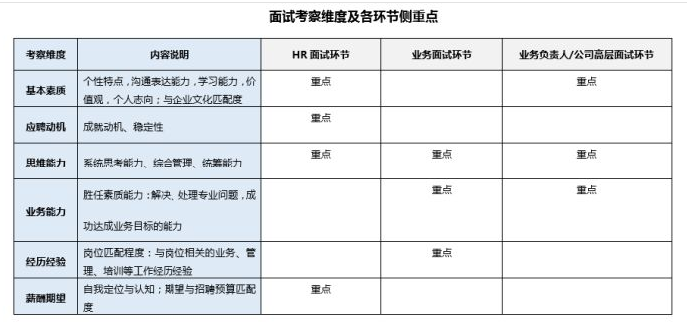
5.面试环节中，各种面试官的关注点

Slide 10
PART 02
面试决胜点
Interview point

Slide 11




挑选合适的面试时间的原因？
“
什么样的面试比较合适？
1.合适的面试时间

Slide 12
挑选合适的面试时间的原因？
面试前，你需要做大量的准备，这是决定你能否通过面试的必要准备。
面试时，你需要绝对良好的精神和体力，面试时间的选择，也决定了你面试时候的精神状态。
面试是一场你和面试官的心理战斗，精神战斗。在他们精神最疲劳的时候面试，可以增加面试通过的几率。

Slide 13
什么样的面试比较合适？
01
一般公司面试，HR都会提前2-3天时间通知你面试的时间。如果可以选择的话，最好约在周一或者周二下午。这是因为在职人员周一都比较忙碌，而且经过周末的娱乐活动，整个人的状态不是特别的好，再加上一整个上午对HR精神的折腾，那么面试你的时候，“对付”你的精力就相对较少。
02
争取3-5天的时间准备面试，给面试做准备，也是为了好好休息有良好的精力去面对面试。

Slide 14
3.充分的面试准备
准备一份简历
了解公司和职位
05
04
03
02
面试常见问题的练习
01
完美自我介绍的准备
提前搞定面试官

Slide 15
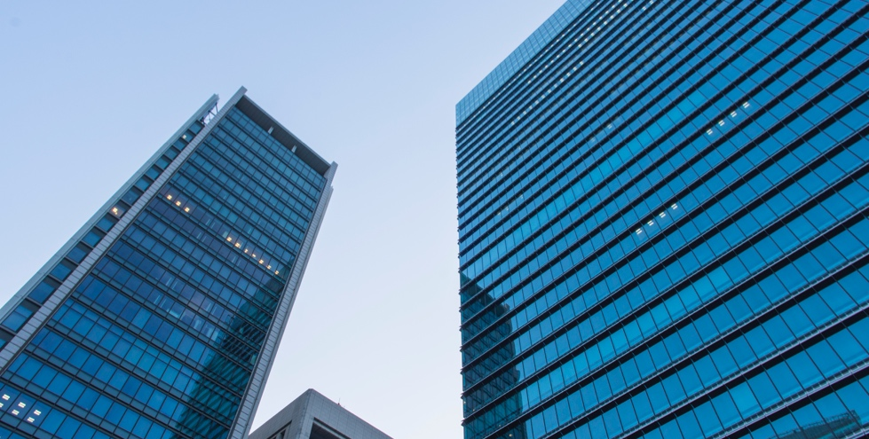
充分的面试准备---了解公司和职位
全方位了解公司
需要了解什么
公司的基本概况，历史面貌，产品性质、市场地位、具体产品、组织框架、晋升机会多寡、加薪时间、老同事的去向、竞争对手的薪资水平、市场能力；企业文化、企业政策、宣传片等。

Slide 16
充分的面试准备---了解公司和职位
全方位了解公司
查询方法
基本资料查询，定义这家公司的规模，基本信息可以通过登陆当地的工商部门的网站，输入公司名称便可以查询道包含公司名称、法人代表、社会信用代码、成立日期、出资多少、出资比例、联系方式、联系地址、年度报表的信息。
网络口碑及大事件查询：用百度知道/百度新闻/百度经验。
对于这家公司在职员工的工作现状、感言、投诉甚至工资情况，包括面经，也能从如下两专业网站搜索到绝大多数公司---看准网、职友网。专门针对求职者评价的网站，比如大街网、拉勾网等，都有“评价”专栏，对每家企业可以留言，里面有具体的面试经验、经历以及录取情况。
利用社交网络，比如微博、微信公众号、微信朋友圈、Facebook等去了解公司的大事或者负责人的信息。

Slide 17
充分的面试准备---了解公司和职位
了解自己竞聘的岗位
面试前需要你做一个详细的岗位说明书，岗位的介绍，知道自己要面对的是什么，需要做什么，结合现有的工作的经验就能轻松应对相应的环节。
了解所竞聘的岗位的薪酬，主要从招聘网站和知乎等上面可以看到，这有助于你在面试谈判。

Slide 18
充分的面试准备---提前搞定面试官
提前搞定面试官
面试官其实就是掌握你生死大权的判官，不管你之前的能力如何突出，或者不是特别老到，得到面试官的认同才是你面试环节里面的关键一节。如前面章节所讲，如果你和面试官是“熟人”，那通过的几率大幅度提高。
现在我们是在未知的情况下去获知一些面试官的信息。而大公司一般都会告诉你面试官的职位、姓氏、或者一些其他的资料。
所谓的搞定面试官就是对他有个大概的了解，至少看到过照片，让你不陌生，增加熟悉感，减少你面试时的紧张感。

Slide 19
充分的面试准备---提前搞定面试官
查找面试官的方法
微博精准查询，一般商务人士都会玩微博，可以输入“XXX+公司名”、“XXX+英文名”、“XXX+公司地址”，或者直接搜索“公司名”尽可能取得联系，也可以通过这个了解面试官的这个人。
微信搜索，微信可以搜出一部分你搜索的 目标人物和你有交集的地方，也可能是几篇文章，都可以让增加对这个人了解
Facebook，作为时下比较热门的社交工具，搜索英文名，或者公司的英文名也能获得意想不到的结果。
利用领英APP，搜查他的相关的工作经历。
百度，如果是名人，很大可能在百度就能找到他的文章和报道。

Slide 20
充分的面试准备---准备一份简历
好的简历是面试的敲门砖，不是说这块砖在敲门成功后就急着丢掉，你需要随身带着，以防开门的人需要看看你这个砖头。
带上简历的原因：
大部分面试官在面试你之前，简历可能根本不是他本人看的，而是助理筛选的，很多时间这些人都不会单独花时间看简历，简历是HR初步了解你的途径。
有的公司也会刻意的要求你提供简历，这也算是一项考核。

Slide 21
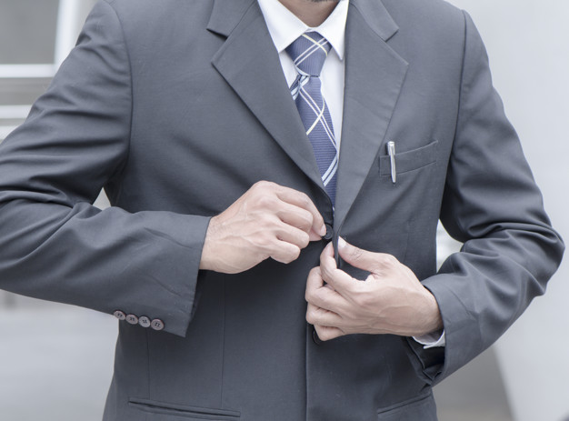
充分的面试准备---完美自我介绍的准备
好的自我介绍决定了面试的80%
自我介绍作为面试的开场白，是你主动和面试官交流的第一个环节。“第一印象”很重要，因为你开口谈论的内容决定了它对你的等级的划分“平庸型”“有能力型”“实干型”“虚伪型”。这个第一印象分是你后面的交谈中，再怎么争取都拿不下的。

Slide 22
充分的面试准备---完美自我介绍的准备
完美自我介绍应该讲什么？
绝不照读简历内容，HR要听的不是读课本，他实际要的答案是“我为什么要选你？”
绝不照搬网络文案，HR面试千千万万，什么套路都见过，你照搬的可能是上一个面试的人讲的内容。
绝不夸夸其谈，真诚和虚伪，HR一眼就能看清楚。
根据之前查询到的面试官的信息编排文字，“投其所好”
简单的自报家门后，进入正题“我和你这招聘启事中要求的几个相似点。”
公司招聘最重要的是选“适用型人才”而不是“培养型潜力股”

Slide 23
充分的面试准备---面试常见问题的练习
面试过程中，有的问题几乎是HR必问的问题，如果能提前做好准备，心里有底，那也不至于在面对这个问题时因为害怕回答错误而毫无头绪。
当然，如果他问到的问题，刚好是你熟悉练习过的问题，那很大程度上你自信心爆棚，这份自信也会感染到面试官，而为你加分。

Slide 24
充分的面试准备---面试常见问题的练习
面试中常见的问题及应对思路
01
你的缺点是什么？
避重就轻，不能答任何工作能力和人际交往乃至是性格方面的事情，这些都会影响你的工作。“我方向性不好，不善于理财”或者说“数字感应能力薄弱”（如果应聘的是管理类的职位才可答）。
02
你对我们公司了解多少？
考察的是你对公司的了解，但是不是你对他们公司的基本了解，不是公司的规模或者人数，你要说出让他感同身受的地方，比如对企业宣传片的某个细节的感悟，再比如对公司某个事件的一些感悟。从细节打动HR。
03
你能为我们做什么？
根据你之前对这个职位做的相应的了解和知识储备，结合自己的专业优势回答这个问题。
04
我们为什么要录用你？
招聘单位一般会录用这样的应聘者：基本符合条件、对这份共组感兴趣、有足够的信心。如果你能答出超出这个条件的亮点那是最好不过的了。

Slide 25
充分的面试准备---面试常见问题的练习
面试中常见的问题及应对思路
05
您从上一家公司离职的原因是什么？
这考察的是你对工作的稳定性，回答的时候最好不要太详细 主要答一些不可避免的因素，比如家庭原因不得不辞职，比如之前的公司倒闭，再比如之前所在的部门合并。
06
“与上级意见不一致，你将怎么回答”
最合适的回答是“对于非原则性问题，我会服从上级的意见，对于涉及公司利益的重大问题，我希望能向更高层领导反映。”
07
你对该行业的发展前景有什么看法？
这是之前你对公司的产品及性质做的功课，你需要回归到几年前的一些观点，而不是目前看到的一些。
08
在上一家公司/学校的最大的收获？
这是考验你的学习和适应能力，可以实事求是的说出自己之前的收获。

Slide 26
充分的面试准备---面试常见问题的练习
面试中常见的问题及应对思路
09
之前所在公司的薪水是多少？
实事求是的回答，是多少就是多少，因为很多人会去核对。
10
未来的职业规划
这主要是对你的忠诚度和能力的一个考核过程，可以给自己一个具体的规划，有长期或短期的规划，包括职业技能的学习等方面，让HR看到你的决心和工作态度。
11
对这项工作，你有哪些可预见的困难？
迂回回答，主要是表达自己能克服困哪的决心。
12
你对于加班有什么看法？
首先，明确的告诉对方，如果是因为自己在规定的时间内没有完成工作任务的话 ，需要加班的情况是几乎不可能出现的，“我是个注重工作效率的人”其次，如果是因为公司业务情况或者其他的一些紧急工作的话是可以适应加班的。

Slide 27
充分的面试准备---面试常见问题的练习
面试中常见的问题及应对思路
13
你的业余爱好是什么？
业余爱好能在一定程度上反映应聘者的性格、观念、心态。这是招聘单位问该问题的主要原因；最好能有一些户外的业余爱好来“点缀”你的形象
14
你对薪酬的要求？
之前的准备工作中，我们要查过这类职位的薪资标准，根据这个来说出自己的看法。
15
你还有什么想问的吗？
到这一个问题，整个面试都要结束了，绝对不能掉以轻心。这句话有的是很有诚意，潜台词是“你有多想留在这个公司？”主要是表达忠心的机会。
“这个公司的氛围是什么样的？”“我的工作日常大概是什么样的？”
更多常见问题及思路请看附加文件《中文面试常见100问》《英文面试常见100问》

Slide 28
3.得当的面试礼仪
着装礼仪
仪态礼仪
仪容礼仪
谈吐礼仪

Slide 29
3.得当的面试礼仪
着装礼仪
适合自己的才是最好的，不能为了装扮而装扮，一定要合身。
男士：夏季多建议男性穿白色短袖衬衫搭蓝、黑西裤，配上黑色皮鞋，春、秋、冬季推荐男生选择蓝、灰、黑西装配上单色领带和黑色皮鞋。总之，着装打扮应端庄大方，可以稍加修饰。
女性穿着的基本要求就是干净、整洁、熨烫平整，色彩柔和而不过于艳丽，更不能珠光宝气。饰品可以佩戴，以少量精致、淡雅为宜。不同的身材搭配不同的服装，也可以灵活选择适合自己的着装。一般说来，夏季时候推荐套裙配普通黑色皮鞋或者白色短袖衬衫搭西裤和普通黑皮鞋，而冬季套裙或者女士正装配上普通黑皮鞋为最佳选择。

Slide 30
3.得当的面试礼仪
仪容礼仪
修饰仪容的原则是美观整洁、卫生、得体。
男士
面容清爽，头发清爽干净，胡子剃干净。
仪容礼仪
女士
带点淡妆面试是对面试者的尊重。当然也要保持头发干净清爽。

Slide 31
3.得当的面试礼仪
仪态礼仪
01
02
03
04
坐姿端正，神态自然，不能过分给谦恭，也不能弯腰弓背，
更不能做些不文雅的动作，比如随地吐痰、乱丢垃圾、公共场所大声喧哗、公共场所吸烟等等。
满身的烟味去面对面试官，鼻子敏感的人，一进去就能闻到味道，你的形象就会大打折扣。
克服平日里的小动作。
汇报：张三

Slide 32
4.积极的面试心态
仪态礼仪
仪容礼仪
02
03
谈吐礼仪
着装礼仪
01
04

Slide 33
4.积极的面试心态
在面试时过于紧张，那么你的功课做的再充足，你的能力再突出，也会影响你的发挥，一个平常积极地的心态尤其重要。

Slide 34

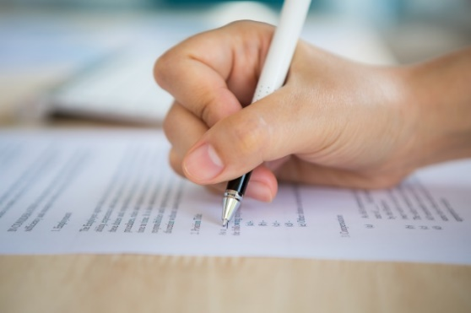
4.积极的面试心态
怎样让自己有一个平常的心态？
熟悉面试官，只是一个照片，你看上十几二十遍，或者长时间的观看，那就给自己一个心理暗示，她是你的熟人，面对熟人，那你交谈时自然会放松下来
联想下上家公司的HR的同事，和以前HR同事的平常的相处的联想能让自己放下对她的距离感和陌生感。
藐视这次面试，因为每场面试都具有偶然性和概率性。面试通过能通过是幸运女神的眷顾，不能通过，那你获得了一次面试的经历，得到了一些经验。要知道，缘分是强求不得的。
要相信自己，自己的能力和准备都胜过其他的面试人员。

Slide 35
PART 03
面试通关小技巧
Tips for a job interview

Slide 36
你应该怎么看面试这一过程
面试是一个双向沟通、综合判断的一个过程，在这之前面试官或多或少对你的情况有所了解。他会在你的对立面来推断你的不足或者缺陷。在30-60分钟的时间里，你的目标不是要把自己表达的有多优秀。而是一步步推翻他对你的预设或者疑心。
只有这样才打破他脑海里的固有理念，改为相信你，你从而拿下这个offer。
在你准备充分的情况，临场发挥的本事就要靠自己了。但是还有一些小技巧可以试试。

Slide 37

面试实用技巧
准备一份应聘岗位的工作计划（个人作品）
面试的本质不是一问一答，而是要抓住亮光点，将自己独特的经历结合起来。
准备一个自己之前岗位的小故事。
试用一周，不要工资，不签合同，如果我能履行上述的部分承诺就签合同，如果没有做到，那么我自己走人（这个只是一种尝试，针对的是现下用工疑虑的问题。）
不要和面试官争论，最好是顺从他的意思，没有人喜欢反对自己的人。
微笑的人运气不会太差，面带微笑，认真聆听面试官的说话很有必要
初面/HR面试后要和HR保持紧密联系，这能让你得到很多的信息。
真正的技巧就是你有能力有信心匹配这个岗位

Slide 38
谢谢观赏！
THANK YOU
Notes:
小芥末素材 rosyhouse.Taobao.com

